Slide 1
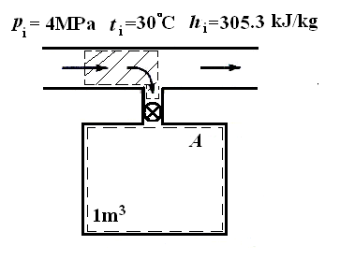
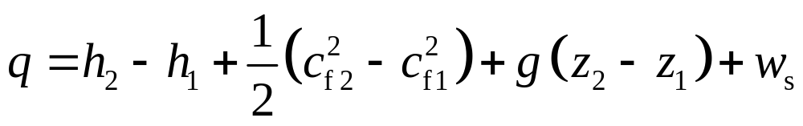
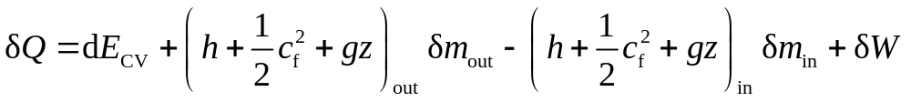


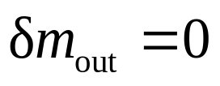
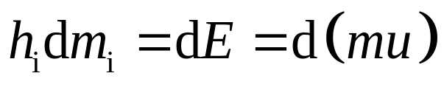
A4332771
充气问题
若容器A为刚性绝热初态为真空，打开阀门充气，使压力p₂ = 4MPa时截止。若空气u = 0.72T 求容器A内达平衡后温度T₂及充入气体量m。
解 取A为CV——
非稳定开口系
？
容器刚性绝热
忽略动能差及位能差并考虑到冲入容器的质量即容器内质量

Slide 2
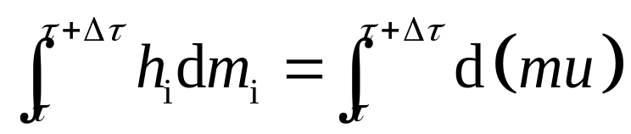
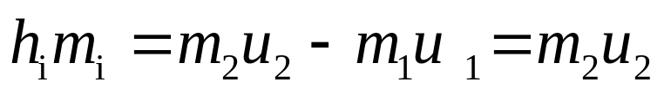
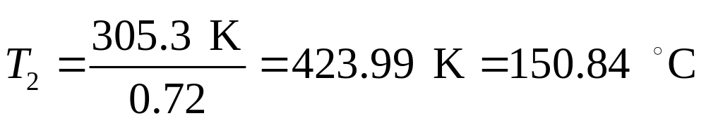
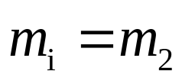
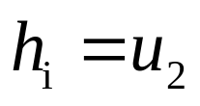
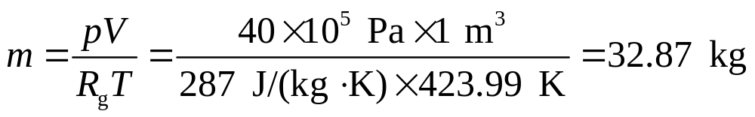
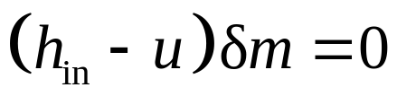
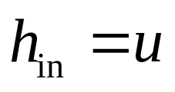
由
或
流入：h_{in}δm_{in}
流出： 0
内增：u δm

Slide 3
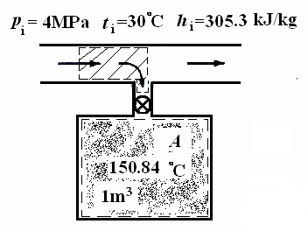
讨论：
1）非稳态流动问题可用一般能量方程式也可用基本原则。 在一些条件下，后者常更方便。
2）能量方程中若流体流出、入系统，物质能量用h，若不流动用u。
？
？
3）t₂ = 150.84℃ >> 30℃
是否不计及c_{f in}
否，即使c_{f in}达349 m/s，也仅能使空气升温85 ℃，
是推动功转换成热力学能 —
即使向真空系统输送，也需要推动功！
返回

